Slide 1
Комп'ютерне тестування з фізики
в системі електронного навчання
Скоренький Ю.Л.
кафедра фізики ТНТУ ім. І.Пулюя
skorenkyy@tstu.edu.ua

Slide 2
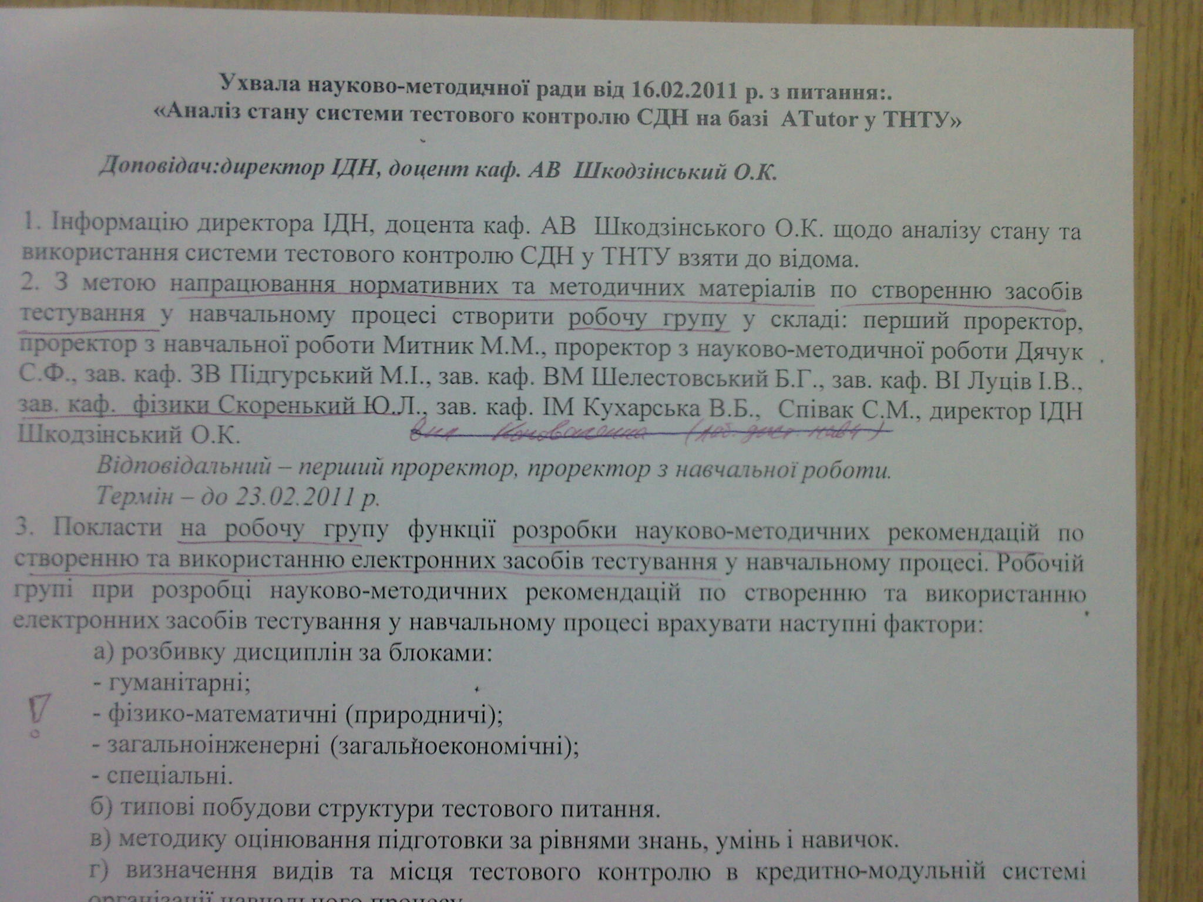
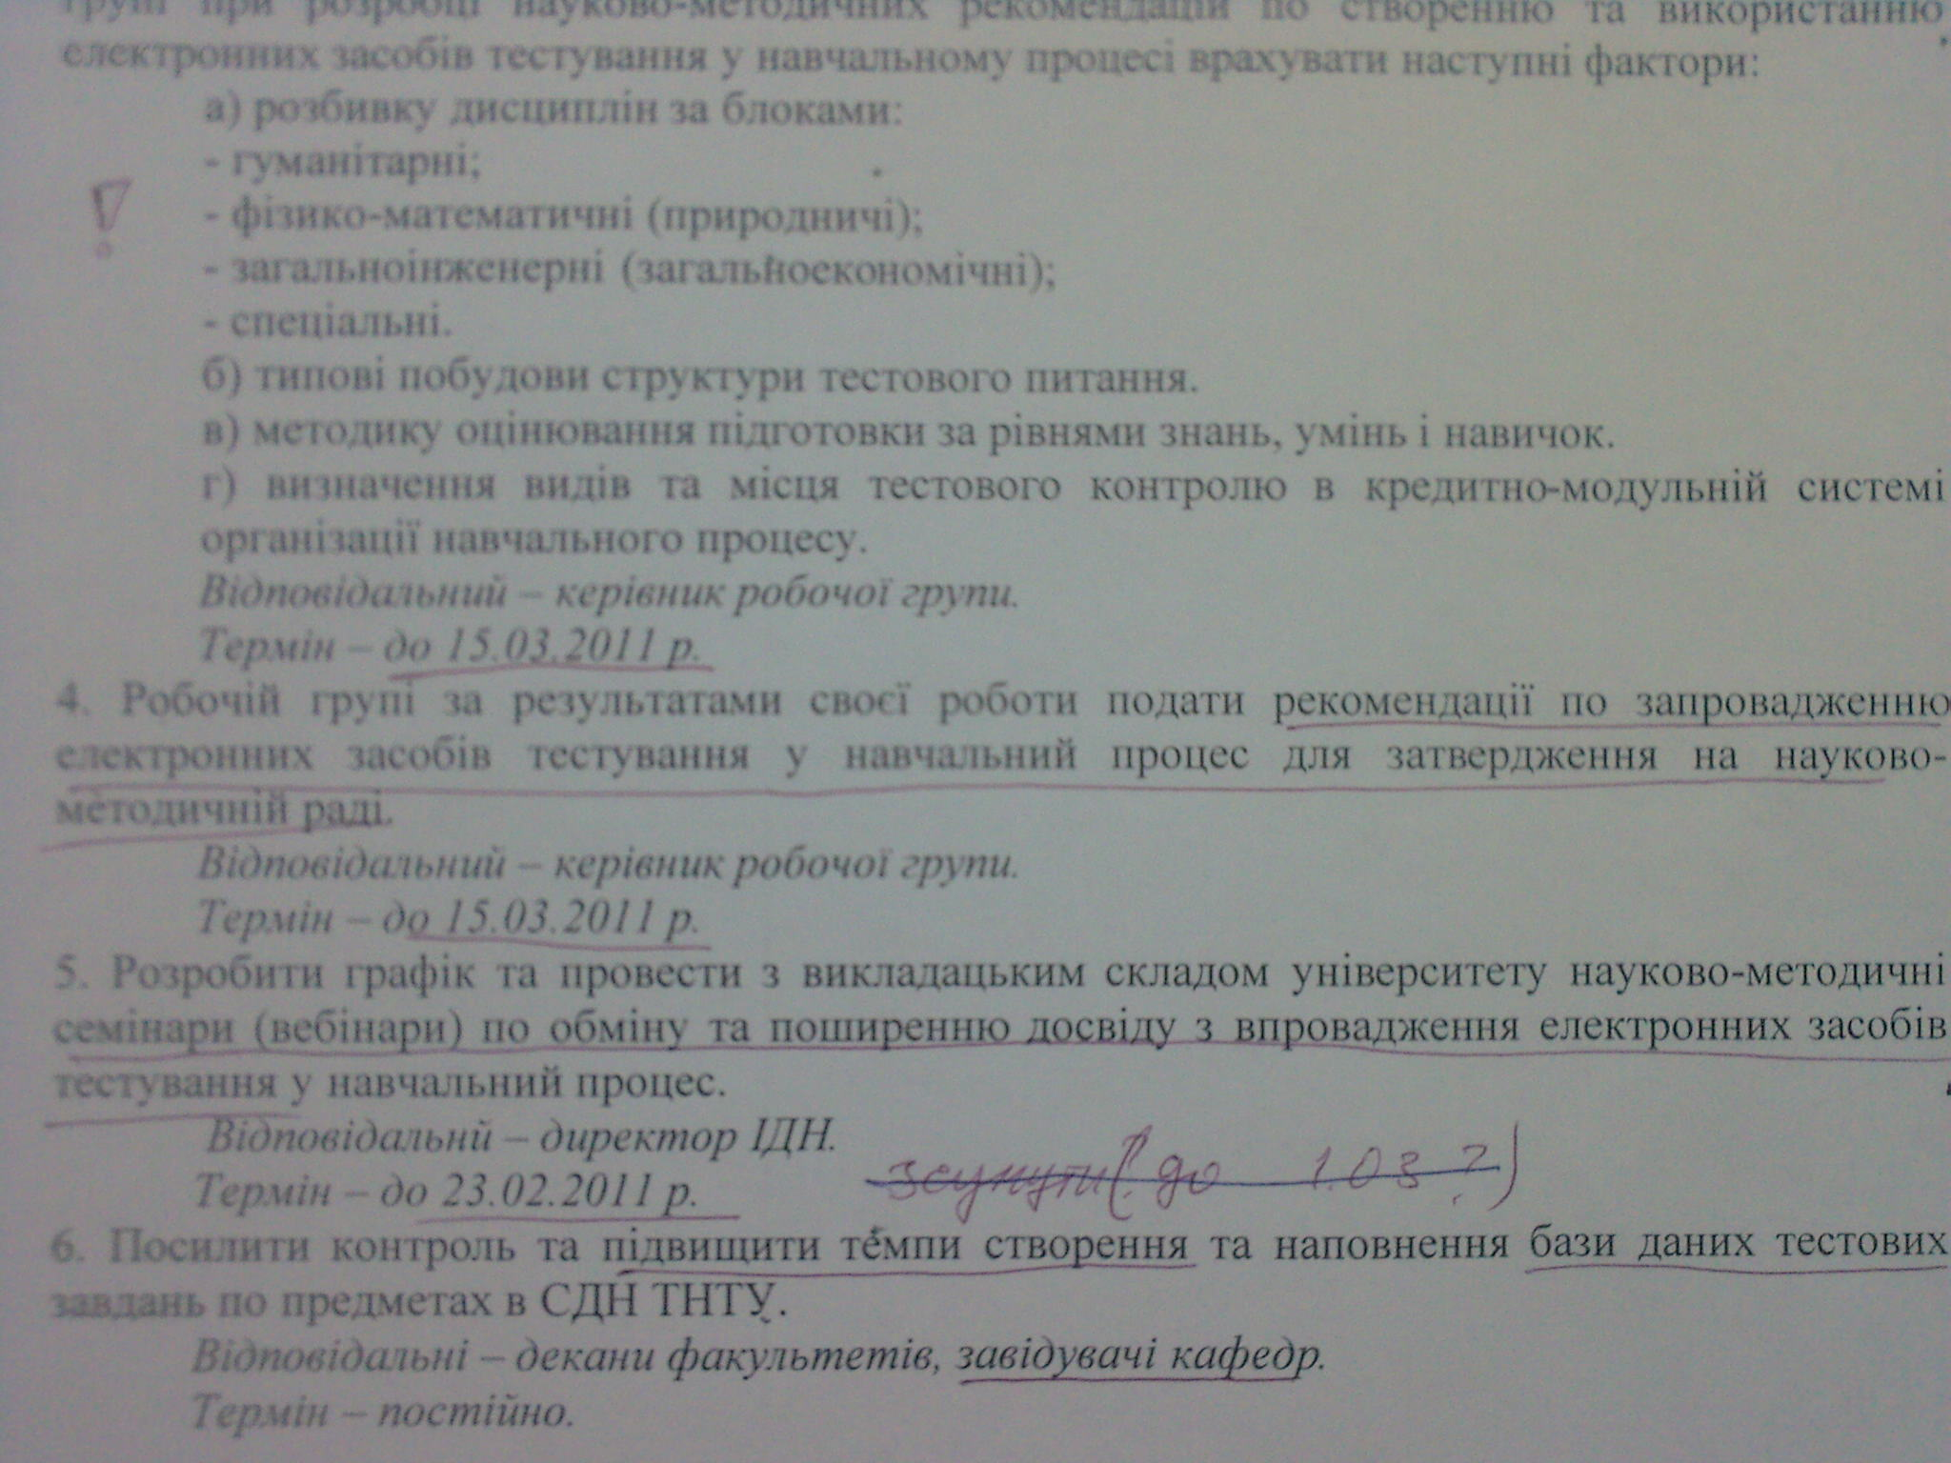

Slide 3
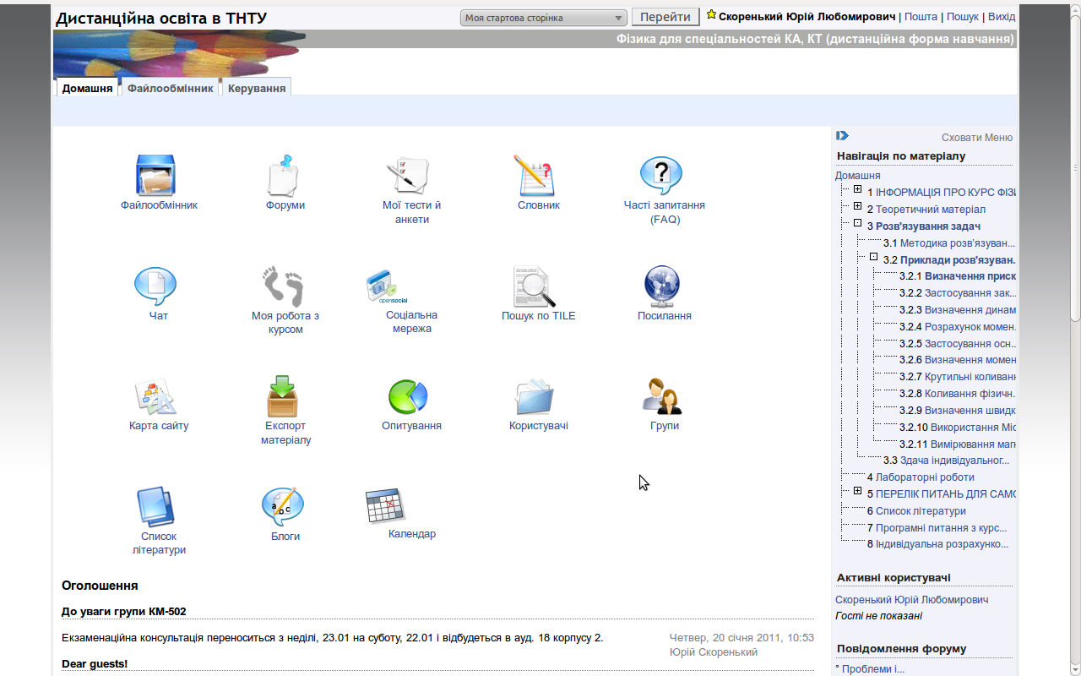

Slide 4
Загальні вимоги до системи оцінювання
оцінювання повинно бути об’єктивним:
тобто особи, що дали однакові відповіді, мають однакові оцінки;
набори тестових задань повинні бути
співставними/порівнянними:
тест повинен забезпечувати певний розподіл завдань по
складності, тематиці, типу завдань.
метод оцінювання відповідей повинен забезпечувати
максимальну роздільну здатність тесту;
іншими словами – два неспівпадаючі набори відповідей
повинні мати різні оцінки.

Slide 5
При зовнішньому незалежному оцінюванні
використовуються декілька типів тестів:
  вибір правильних відповідей;
  встановлення відповідностей;
  встановлення послідовностей;
  відкритого типу з короткою відповіддю;
  завдання з довільною відповіддю.

Slide 6
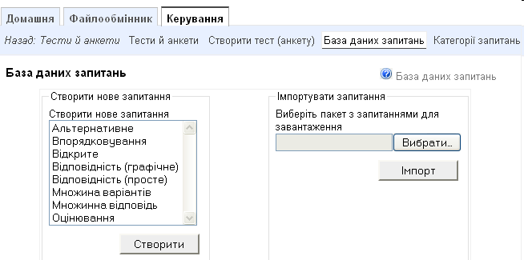
В тестовій системі Університету (на базі ATutor)

Slide 7
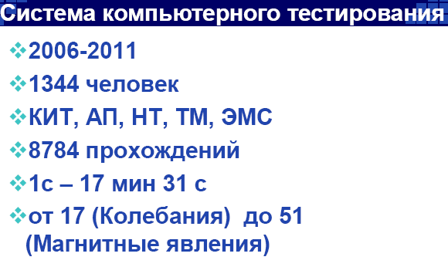

Slide 13
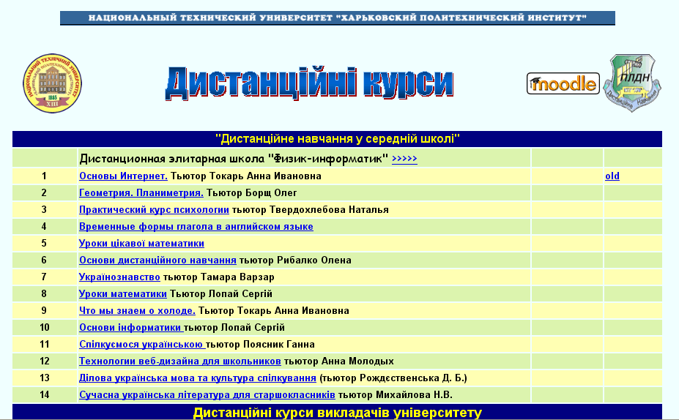

Slide 14
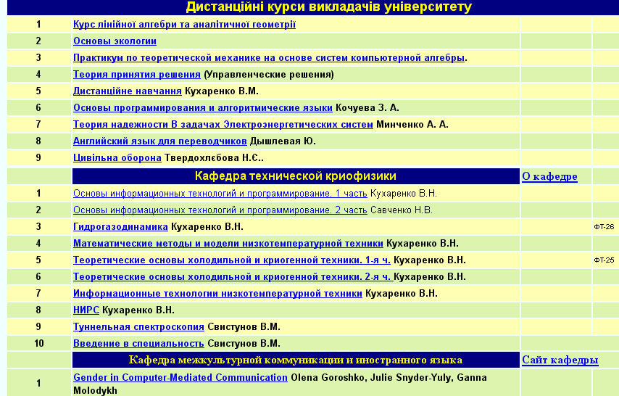

Slide 15


Slide 16
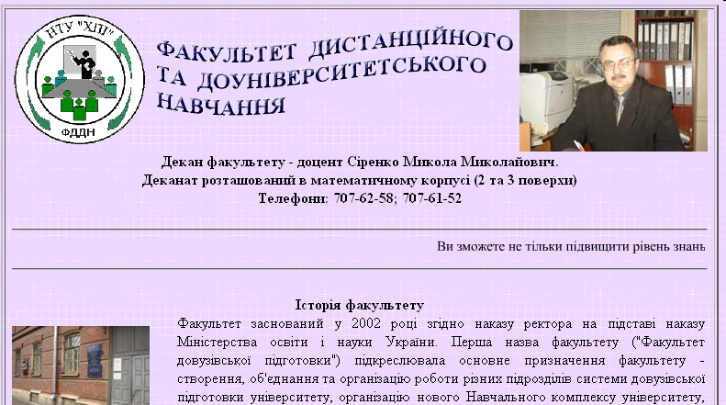

Slide 17
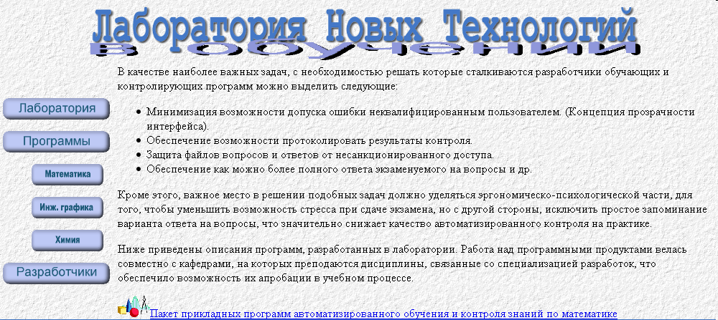

Slide 21
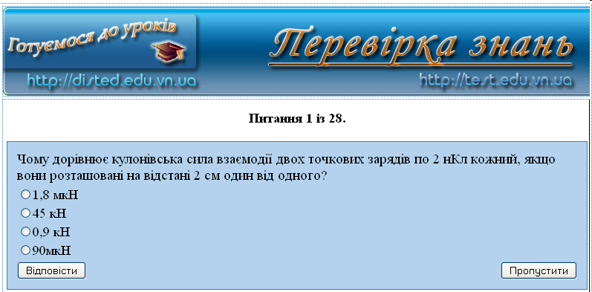
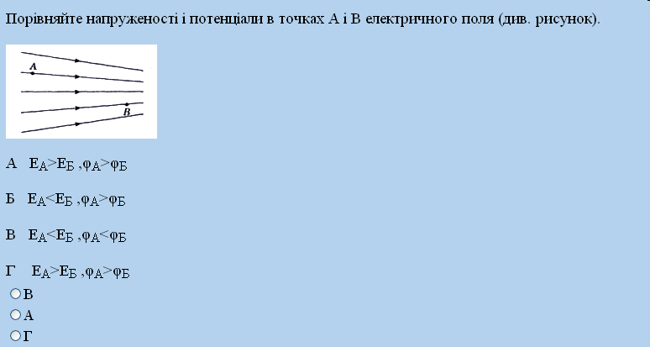

Slide 22
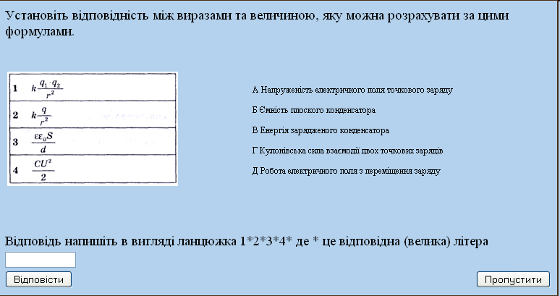
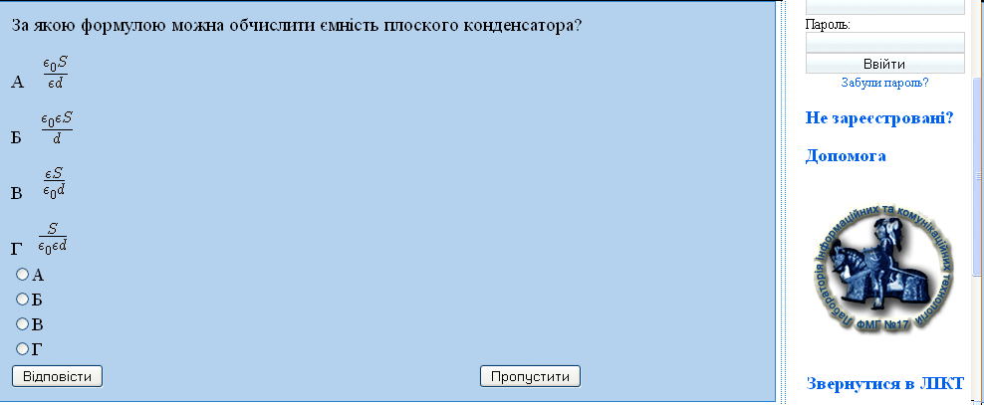

Slide 24
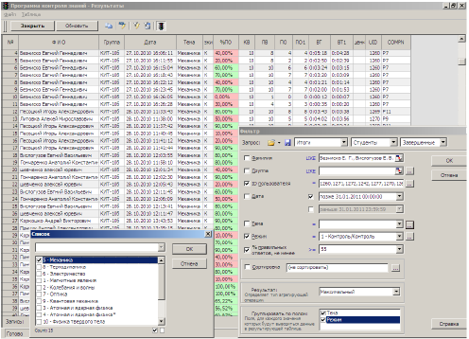

Slide 25
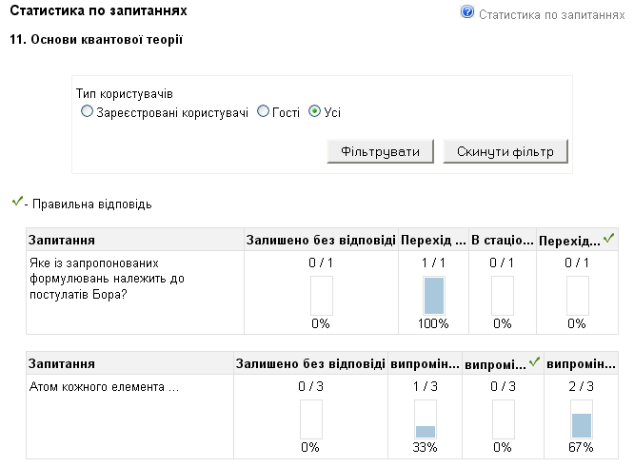

Slide 26
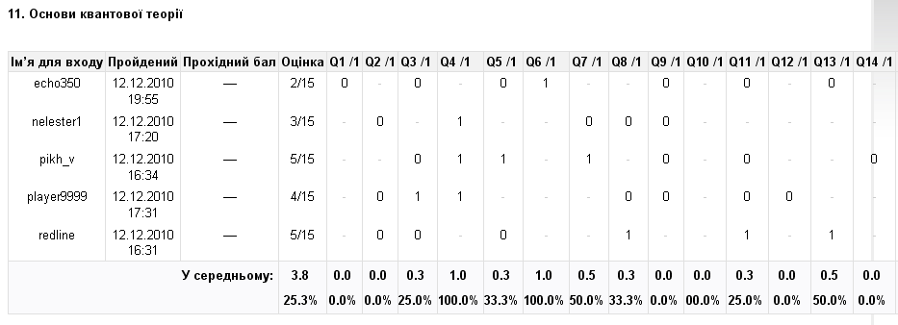

Slide 27
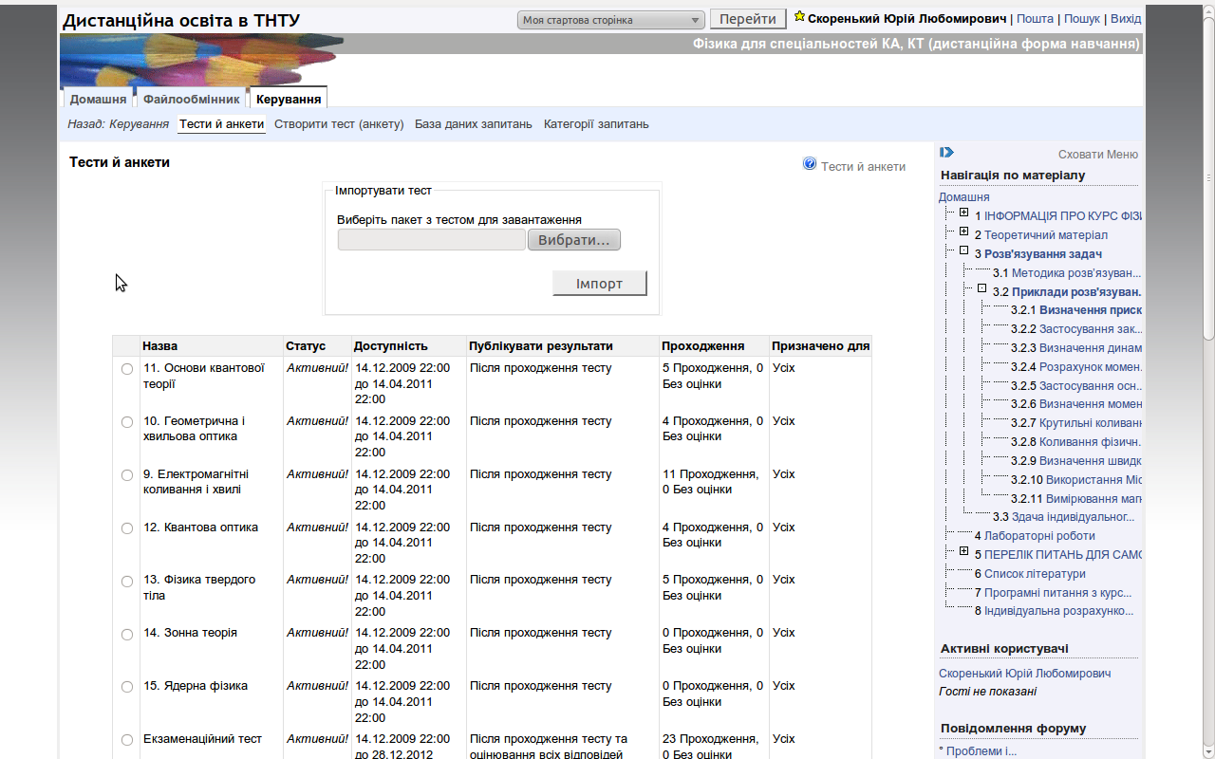

Slide 28
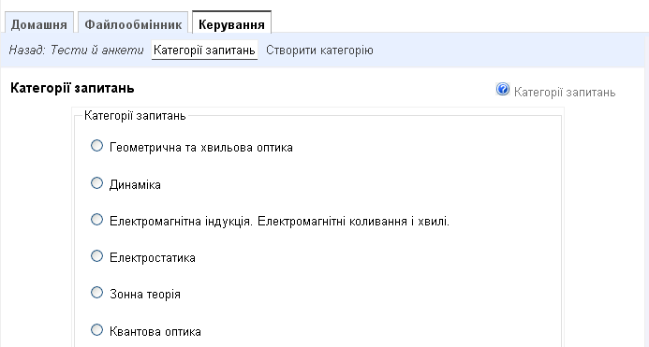

Slide 29
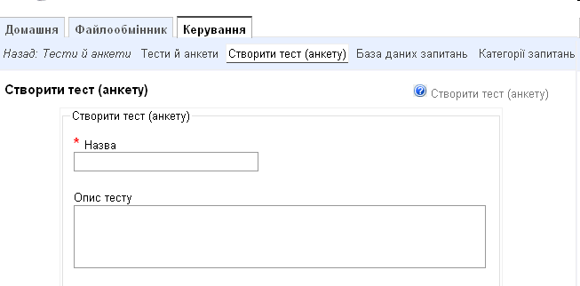
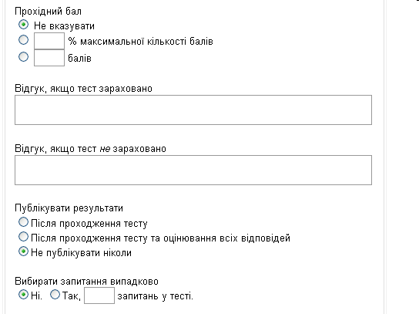

Slide 30
Висновки
База тестових завдань повинна бути поділена на категорії,
які відповідають змістовним модулям програми і можуть
використовуватися для забезпечення самоконтролю під час
вивчення матеріалу.
Залікові тести повинні містити питання з кількох категорій,
кількістю близько 200 на модуль
Набір тестових завдань повинен “рівномірно покривати”
передбачений програмою матеріал, в іншому випадку
зростає ймовірність випадкового вибору запитань на одну
тему у модульному тесті.

Slide 31
Тести підлягають обов’язковій апробації,
критерії оцінювання,
однозначність формулювань,
відповідність програмі
повинні перевірятися профільною кафедрою
Доцільним було б розширення набору інструментів
аналізу відповідей (для виявлення надто простих чи
складних питань/тем та ін)

Slide 32


